Slide 1
집 단 지 성 Roadmap
객체지향 김기종 교수님
심상희, 왕인성, 장준규, 조황주
그리고 서성빈

Slide 2
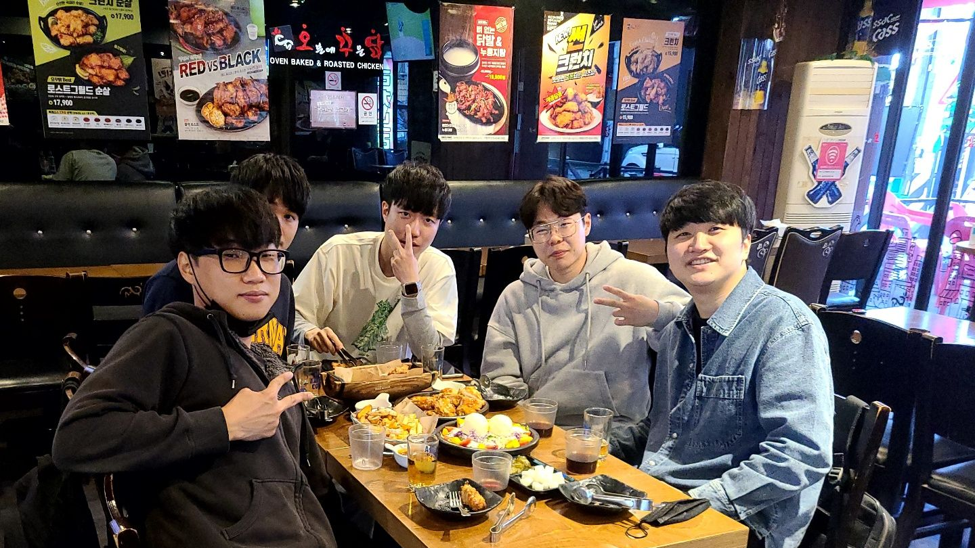
조원소개

Slide 3
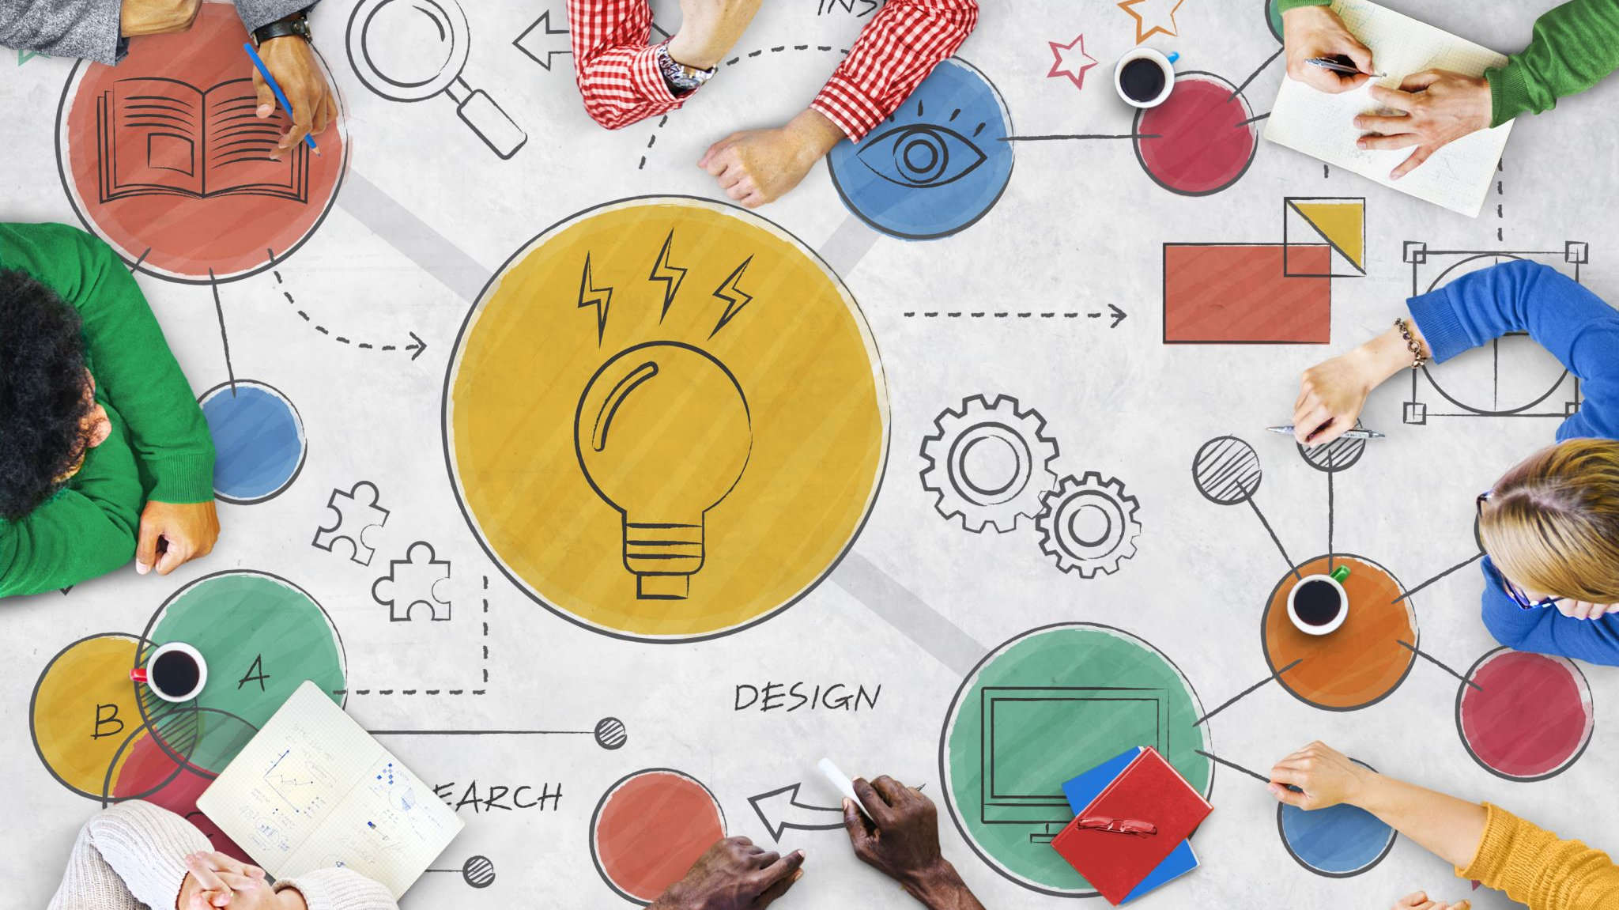
집단지성의 목표

Slide 4
핵심목표
1. Data 수집
2 . Data 가공
3. Fintech 접목
4. Git, Github 통한 공유

Slide 5
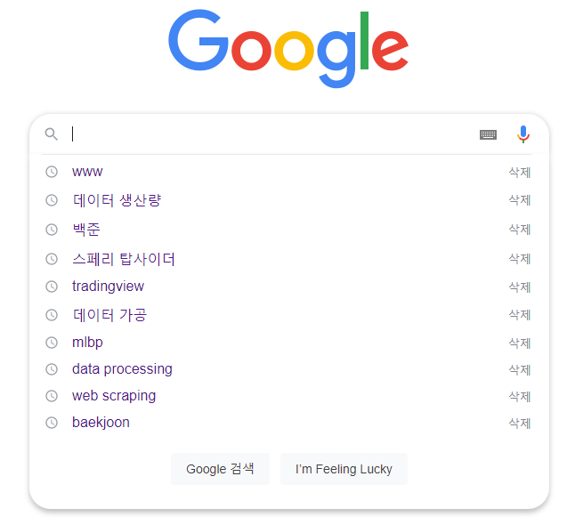
데이터의 중요성
구글은
당신의 모든 것을
알고 있다.

Slide 6
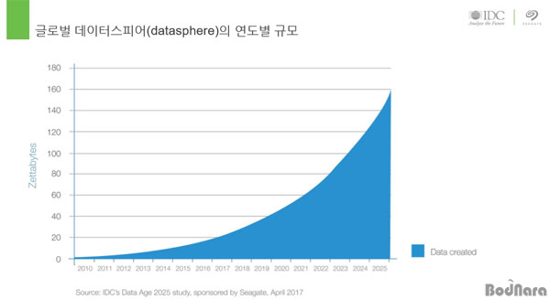
나날이 성장하는 빅데이터 시장
인터넷과 스마트 기기들의 발달로 방대한 양의 데이터가 축적
미국 연구기관 EMC의 보고서 ‘Digital Universe’ 에 따르면, 2012년부터 데이터의 양은 매년 2배 이상 증가

Slide 7
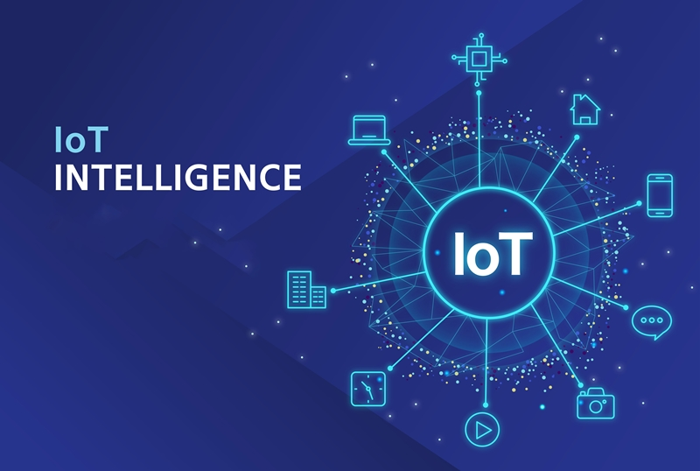
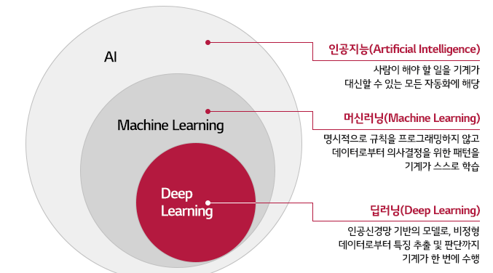
4차 산업혁명의 알파이자 오메가, 데이터
인공지능(AI)과 사물인터넷(IoT) 분야의 발전으로, 개인까지도 데이터를 통하여 많은 가치를 창출해낼 수 있는 시대가 도래했다. 수집된 정보에는 잠재적 소비자들의 각종 정보와 기록 등이 데이터화 되어있고, AI에게 이를 학습시켜 데이터 분석을 하게 되면
사람들의 취향과 행동패턴, 성격이나 생각까지도 예측, 짐작해볼 수 있다.

Slide 8
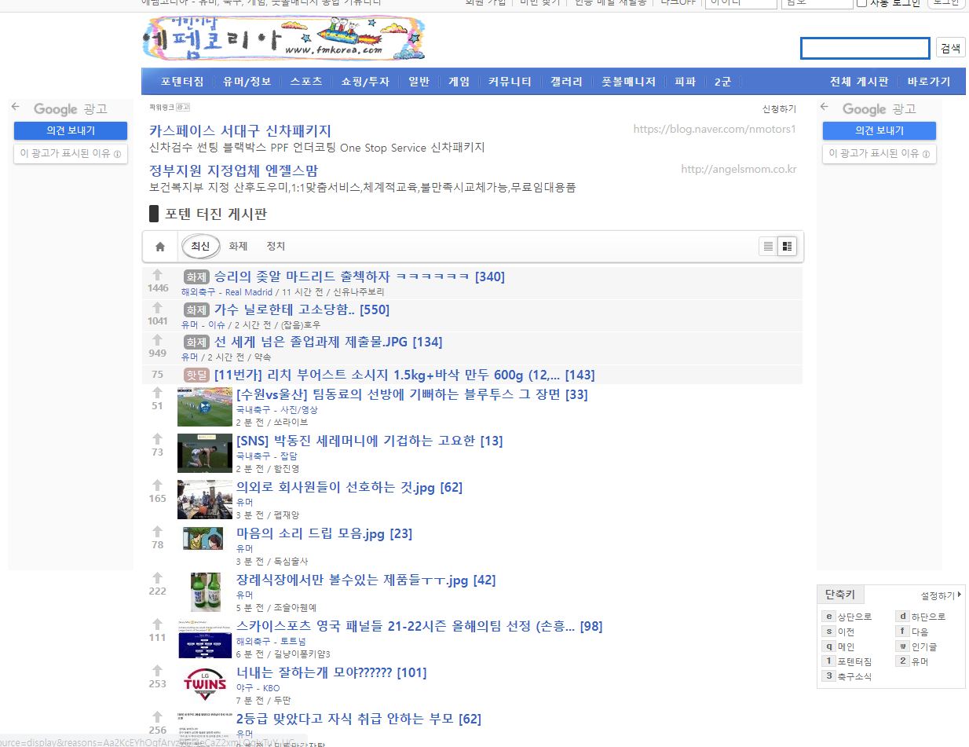
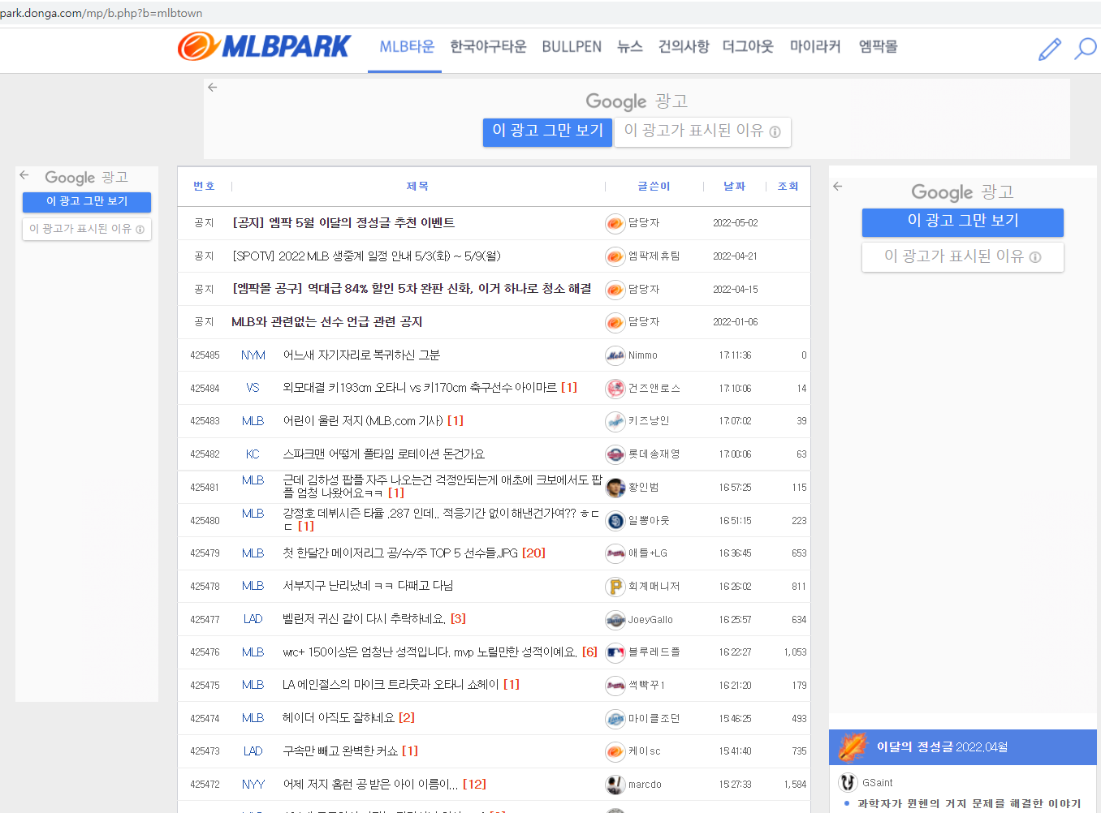
데이터가 ‘돈’이 된다

Slide 9



기업들이 원하는 데이터 처리 능력을 길러 보자!

Slide 10
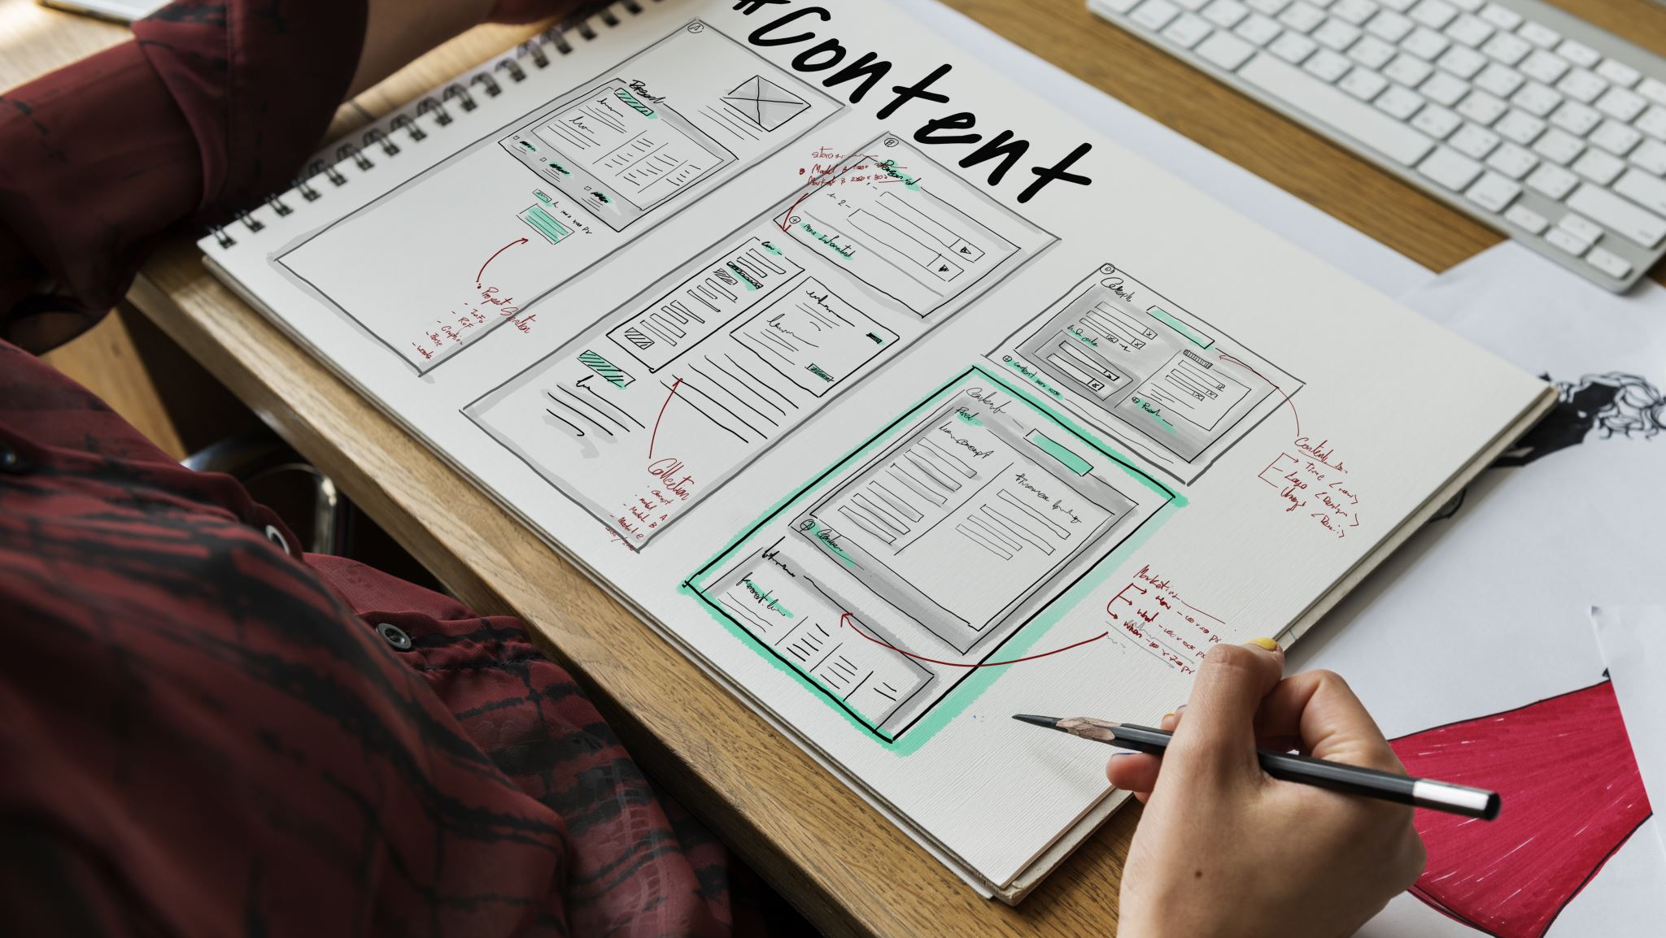
프로젝트 진행 과정

Slide 11

Level 1. Github와 친해지기

Slide 12
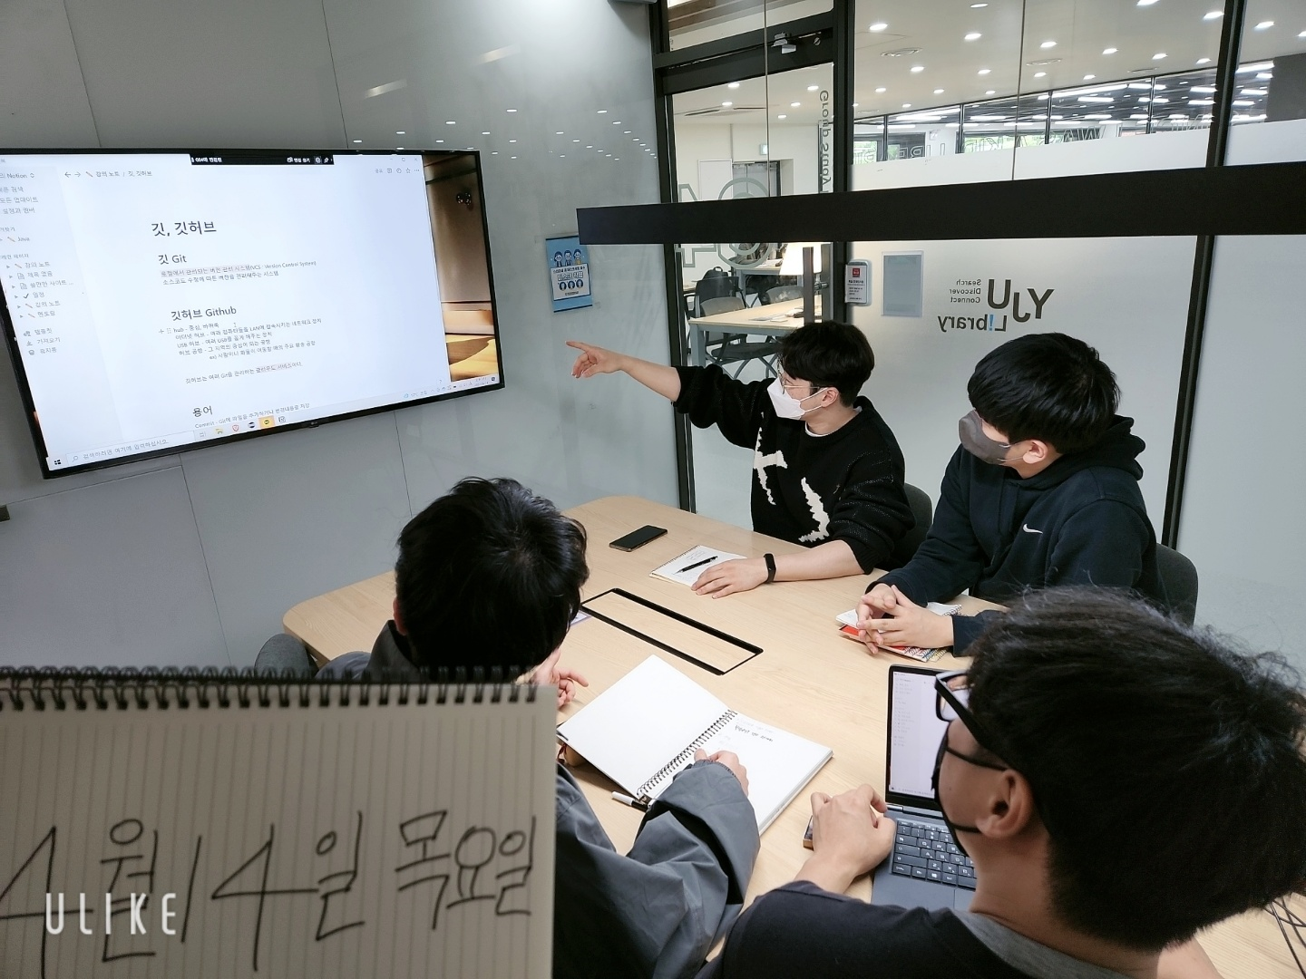
Github와 친해지기

Slide 13
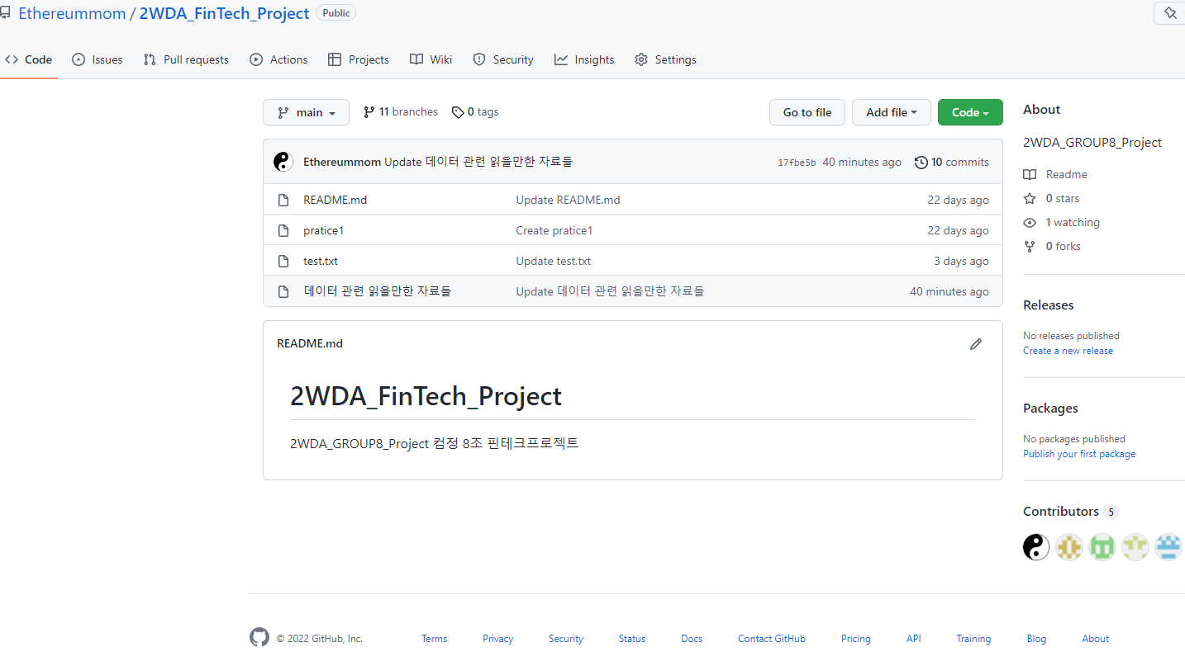
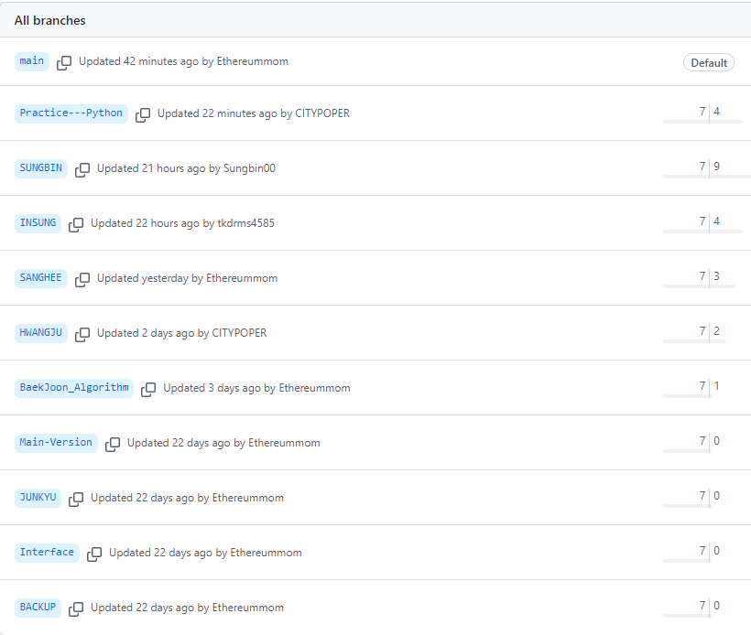

Slide 14
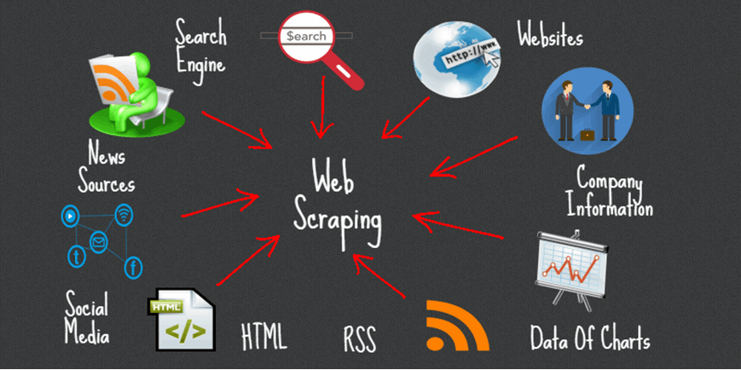
Level 2. Python을 활용한 데이터 수집

Slide 15
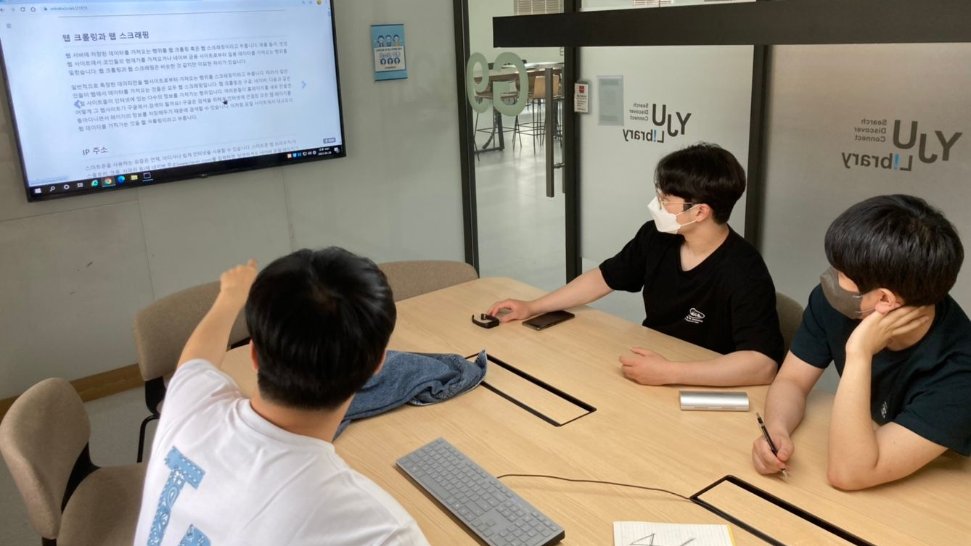
웹 스크래핑과 웹 API 학습

Slide 16
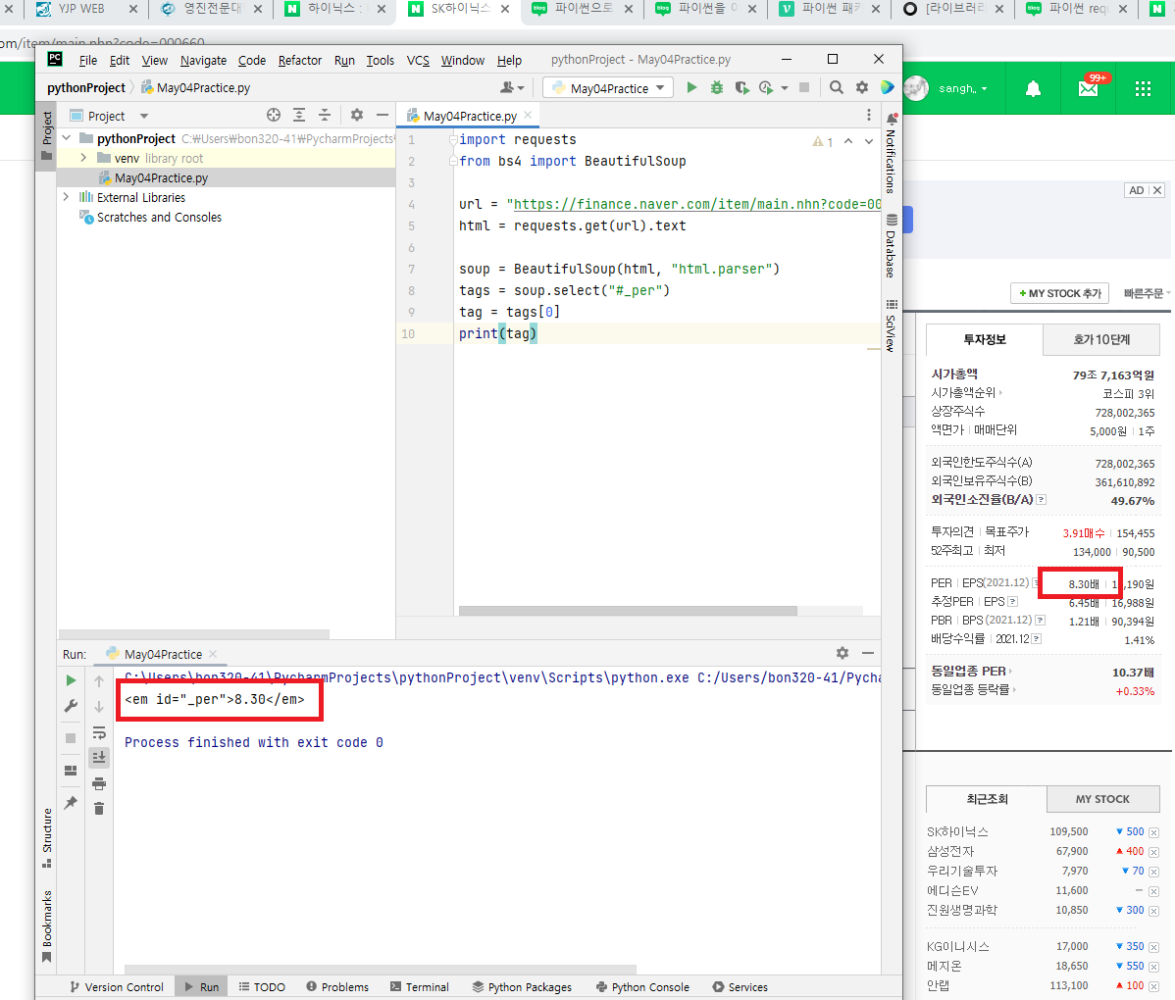
파이썬을 통하여 원하는 데이터 가져와 보기
Requests
Bs4
Beautifulsoup
등 여러가지 파이썬의 모듈을 이용하여 웹 스크래핑을 실습

Slide 17
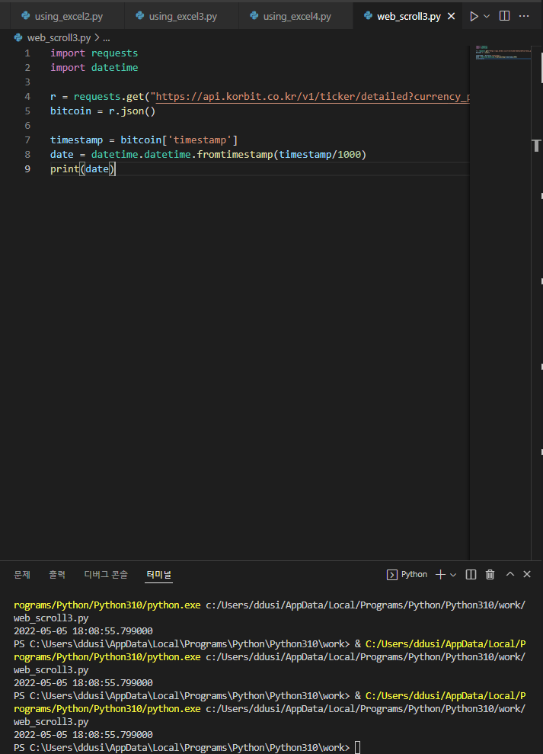
웹 API를 통하여 가져와 보기

Slide 18
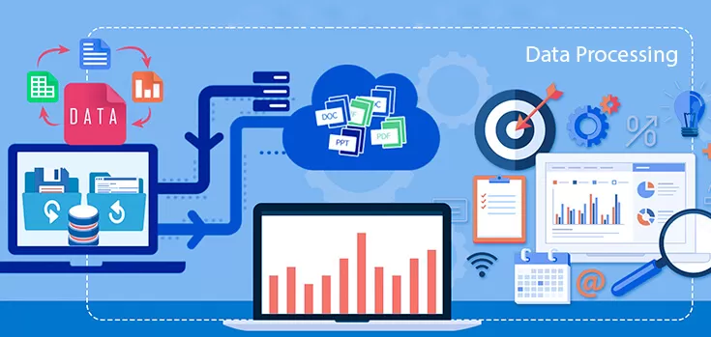
Level 3. 수집한 데이터를 가공하여 활용

Slide 20
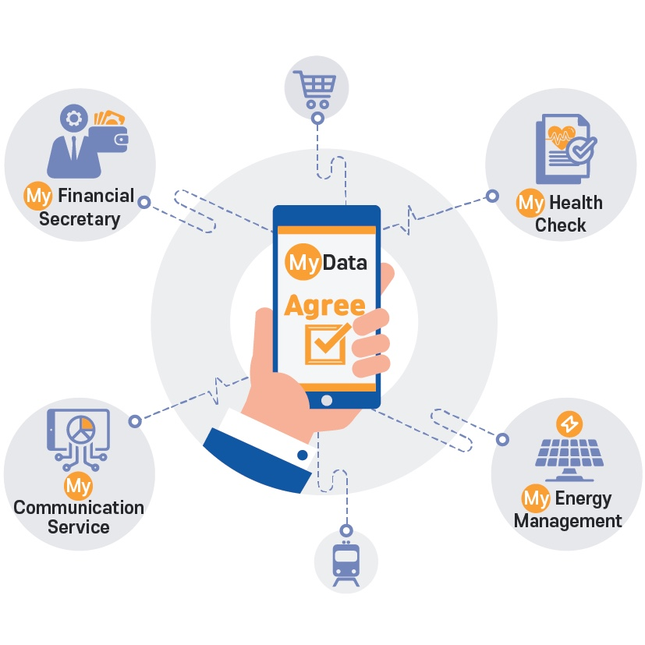
Level 4. 가공된 데이터를 활용한 개발

Slide 21
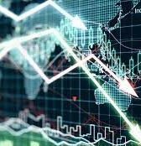
Trend 알리미
추세(Trend)란 ?
어떠한 현상에 있어서 나타나는 한 방향으로의 경향 변동

Slide 22
추세가 왜 중요할까?
투자를 할 때, 기초적인 판단 기준이 될 수 있다!
무분별한 투자가 아닌, 이성적인 투자를 할 수 있도록 투자보조 알리미를 만들어 보고자 함.

Slide 23
어떻게 만들 수 있을까?

